Slide 1
資料
3-2
地方環境事務所の取り組み
平成30年３月13日
環境再生・資源循環局
災害廃棄物対策室
Notes:
・地方環境事務所及び地域ブロック協議会の取組について
・熊本地震等における自治体や民間事業者による自治体支援について
・自治体向けのモデル事業について など

Slide 2
地域ブロック協議会等の開催実績
ブロック | 協議会 | 幹事会 | WG | セミナー | 演習 | 意見交換会 | 説明会 | 啓発交流会
北海道 | 2/16 3/6 | - | - | 3/23 | - | - | - | -
東北 | 6/29 11/24 2/6 3/13 | - | - | 3/13 | - | - | 8/29 9/13 1/25 1/29 | -
関東 | 8/3 3/22 | - | (行動計画） 9/26 11/24 1/12 | 3/22 | - | (都県担当者） 9/26 11/24 1/12 | - | 12/22 2/23
中部 | 8/21 2/14 | 8/21 2/14 | - | 11/7 11/8 | 12/20～21 1/17 | - | - | -
近畿 | 7/28 2/22 | - | 11/24(府県) 11/27(政令市) 12/15(政令市) 12/21(推薦市町) | 2/22 | - | 12/26 1/11 1/25 2/1 | - | -
中国 | 7/28 2/26 | 9/26 2/1 | - | 1/25 | 10/19～20 |  | - | -
四国 | 8/3 2/27 | 9/21 2/2 | - | 1/22 | 11/7～8 | - | - | -
九州 | 9/4 1/31 | - | - | 11/14 |  | - | - | -
※１
※１.大阪湾広域臨海環境整備センター、関西広域連合、地方整備局、産業廃棄物協会（大阪・兵庫）を個別訪問し実施

Slide 3
大規模災害における災害廃棄物対策行動計画の策定
地域ブロック単位で大規模災害における連携を強化するため、行動計画の策定を進めている。現在、北海道、関東、中部、近畿、中国、四国、九州で策定済み。
地域ブロック毎の大規模災害時における災害廃棄物対策行動計画の策定状況
ブロック | 計画名称 | 策定年月 | 特 徴
北海道 | 大規模災害時における北海道ブロック災害廃棄物対策行動計画 | 平成29年3月 | 大規模地震を対象に基本的な処理方針、ブロック内のネットワーク構築等を記載
東北 | 東北ブロック災害廃棄物対策行動計画 | 平成30年3月（予定） | 大規模災害時における各行動主体の役割と具体的に取るべき行動手順、広域連携による迅速な初動体制の構築等を記載予定 平時における協議会を含む各主体の取組や検討事項を記載予定
関東 | 大規模災害発生時における関東ブロック災害廃棄物対策行動計画 | 平成29年3月 | 大規模災害時に関東地方環境事務所と有志の被災地近隣の自治体が連携し、支援チームを設置、支援を実施
中部 | 災害廃棄物中部ブロック広域連携計画 | 平成28年3月（第一版） 平成29年2月（第二版） | 災害応急対応時は幹事支援県が中心となり、復旧復興時は中部地方環境事務所が中心となり、支援調整を実施 支援県候補の全てが被災した場合や、中部地方環境事務所が被災し機能しない場合についても手順を策定
近畿 | 近畿ブロック大規模災害廃棄物対策行動計画 | 平成29年7月 | 関西広域連合とも連携しつつ体制を構築 プッシュ型の応援活動がありうることも念頭 時系列に沿って、各主体が実施する手順を示す表を添付
中国 四国 | 大規模災害発生時における中国ブロック、四国ブロック災害廃棄物対策行動計画 | 平成30年3月 | 平成27年度から実施した合同訓練の成果を基に、平時・大規模災害時に各主体が取り組むべき具体的・標準的な手順を記載 中国ブロックと四国ブロック間での相互連携についても記載
九州 | 大規模災害発生時における九州ブロック災害廃棄物対策行動計画 | 平成29年6月 | 被災県庁内に環境省、D.Waste-Net、県、主要な市からなる広域連携チームを設置し、広域連携の調整を実施

Slide 4
各地域ブロックにおけるモデル事業の実施状況
＜災害廃棄物処理計画策定モデル事業 事業数＞
地域ブロック | 平成29年度 | 平成28年度 | 平成27年度
北海道 | 10 | 0 | 0
東北 | 5 | 0 | 3
関東 | 5 | 4 | 3
中部 | 6 | 2 | 0
近畿 | 5 | 3 | 0
中国・四国 | 9 | 0 | 0
九州 | 2 | 0 | 0
合計 | 42 | 9 | 6
地域ブロック | 平成29年度 |  | （参考）平成28年度
 | モデル事業内容 | 事業数 | モデル事業内容 | 事業数
北海道 | 計画策定 | 10 | ― | 0
東北 | 計画策定・図上演習 | 6 | ― | 0
関東 | 計画策定・図上演習 | 6 | 計画策定 | 4
中部 | 計画策定 | 6 | 計画策定・処理困難物 | 3
近畿 | 計画策定・処理困難物・図上演習 | 7 | 計画策定・処理困難物 | 4
中国・四国 | 計画策定・処理困難物 | 10 | 処理困難物 | 1
九州 | 計画策定・処理困難物・図上演習 | 6 | ― | 0
合計 | ― | 51 | ― | 12
＜処理困難廃棄物適正処理モデル事業 事業数＞
地域ブロック | 平成29年度 | 平成28年度 | 平成27年度
中部 | 0 | 1 | 4
近畿 | 1 | 1 | 0
中国・四国 | 1 | 1 | 0
九州 | 1 | 0 | 0
合計 | 3 | 3 | 4
＜図上演習 事業数＞
地域ブロック | 平成29年度 | 平成28年度 | 平成27年度
東北 | 1 | - | -
関東 | 1 | - | -
近畿 | 1 | - | -
九州 | 3 | - | -
合計 | 6 | - | -
Notes:
○北海道ブロック
・計画策定：南部桧山衛生処理組合、
北部桧山衛生センター組合、
苫小牧市、釧路市、西いぶり広域連合、
斜里町、
倶知安町、旭川市、帯広市、芽室町
○東北ブロック
・計画策定：岩手県盛岡市ほか7市町、
宮城県多賀城市ほか3町、秋田県秋田市、
山形県鶴岡市ほか1町、福島県大玉村
・図上演習：秋田県
○関東ブロック
・計画策定：埼玉県さいたま市、東京都小平市、
千葉県市川市、千葉県銚子市、
神奈川県平塚市
・図上演習：神奈川県
○中部ブロック
・計画策定：福井県福井市、長野県松本市ほか3市村、
長野県安曇野市、岐阜県、
岐阜県可茂衛生施設利用組合、
愛知県岡崎市ほか8市町
○近畿ブロック
・計画策定：京都府乙訓環境衛生組合ほか3市町、
京都府宮津与謝環境組合ほか3市町、
大阪府泉南清掃事務組合ほか2市、
淡路広域行政事務組合ほか3市、
にしはりま環境事務組合ほか2町
・処理困難物：京都府京丹後市
・図上演習：大阪府
○中国四国ブロック
・計画策定：広島県福山市ほか5市町、
広島県安芸高田市ほか2町組合、
岡山県笠岡市ほか7市町組合、
山口県周南市ほか5市町組合、
島根県川本町ほか3町組合、
愛媛県新居浜市ほか1市、
愛媛県八幡浜市ほか2市町、
香川県丸亀市ほか5市町組合、
高知県南国市ほか3市組合
・処理困難物：愛媛県松山市
○九州ブロック
・計画策定：鹿児島県、佐賀県鳥栖・三養基西部環境施設
組合ほか1組合
・処理困難物：福岡県北九州市
・図上演習：福岡県、大分県、沖縄県

Slide 5
災害廃棄物処理計画策定モデル事業実績の特徴別整理（平成27-29年度） ①
特徴 | 主な内容 | 対象自治体等
災害時の廃棄物処理体制の課題に対応 | 廃棄物処理を一部事務組合に委託する組合構成自治体との廃棄物処理体制の検討 | ・宮城県多賀城市ほか３町 ・東京都八王子市 ・千葉県柏市 ・千葉県銚子市 ・長野県松本市ほか3市村 ・岐阜県可茂衛生施設利用組合 ・京都府乙訓環境衛生組合ほか3市町 ・大阪府豊中市、兵庫県伊丹市、豊中市伊丹市ｸﾞﾘｰﾝﾗﾝﾄﾞ ・大阪府泉南清掃事務組合ほか2市 ・にしはりま環境事務組合ほか2町 ・香川県丸亀市ほか5市町組合 ・高知県南国市ほか3市組合
 | 近隣自治体との協力体制の検討 | ・岩手県盛岡市ほか7市町 ・埼玉県所沢市 ・東京都小平市 ・神奈川県小田原市 ・愛媛県新居浜市ほか1市 ・佐賀県鳥栖、三養基西部環境施設組合ほか1組合
 | 複数自治体による広域連携の検討 | ・広島県福山市ほか5市町 ・岡山県笠岡市ほか7市町組合
 | 市町村合併に伴い平時に複数の廃棄物処理体制が存在する自治体における災害廃棄物処理体制の検討 | ・福井県福井市
 | 平時に廃棄物処理を外部委託している自治体における災害廃棄物処理体制の検討 | ・山形県鶴岡市ほか１町 ・京都府宮津与謝環境組合ほか3市町 ・愛媛県八幡浜市ほか2市町
 | 業務体制変更（直営収集から委託収集）に伴う災害廃棄物処理体制の見直し | ・山梨県甲府市
 | 廃棄物部局以外の庁内関連部署（防災・下水等）との連携体制構築 | ・神奈川県平塚市 ・長野県安曇野市
 | 島嶼における災害廃棄物の島外輸送に関する検討 | ・淡路広域行政事務組合ほか3市

Slide 6
災害廃棄物処理計画策定モデル事業実績の特徴別整理（平成27-29年度） ②
特徴 | 主な内容 | 対象自治体等
災害廃棄物対策の基礎データを整理 | 市町村及び一部事務組合における災害廃棄物対策の実態把握 | ・京都府
 | 県内で発生が想定されるすべての地震に関する基礎データ（災害廃棄物発生量や仮置場必要面積等）を作成 | ・鹿児島県
仮置場 | 限られた仮置場候補地の段階的運用の検討 | ・神奈川県藤沢市
 | 東日本大震災における仮置場不足の検証及び仮置場配置計画の見直し | ・千葉県九十九里町
 | 災害廃棄物の処理期間に応じた二次仮置場面積の詳細検討 | ・滋賀県大津市
災害廃棄物の広域処理 | 広域処理の具体的な実施スキーム及びルールの検討 | ・埼玉県さいたま市 ・愛知県岡崎市ほか8市町 ・岐阜県
個別災害対応 | 大雨による洪水災害・土砂災害に関する災害廃棄物処理の検討 | ・秋田県秋田市 ・長野県飯田市 ・石川県野々市市
 | 冬季の災害廃棄物対策およびブロック内の災害廃棄物処理計画の標準案について検討 | （以下すべて北海道内の自治体） ・南部桧山衛生処理組合 ・北部桧山衛生センター組合 ・苫小牧市 ・釧路市 ・西いぶり広域連合 ・斜里町 ・倶知安町 ・旭川市 ・帯広市 ・芽室町
 | 火山災害による災害廃棄物処理の検討 | ・福島県大玉村
職員の啓発 | 有識者会議や災害廃棄物対策セミナー開催を通じた職員のスキルアップ | ・岩手県紫波町 ・秋田県由利本荘市 ・福島県須賀川市
 | 意見交換会や仮置場候補地の現地調査を実施し、災害廃棄物処理計画に記載すべき事項を指針として整理 | ・広島県安芸高田市ほか2町組合 ・山口県周南市ほか5市町組合 ・島根県川本町ほか3町組合 ・山口県岩国市ほか１町
事業継続性の検討 | 廃棄物部局における災害時優先業務の検討 | ・千葉県市川市

Slide 7
処理困難廃棄物適正処理モデル事業実績及び図上演習実績の特徴別整理（平成27-29年度）
＜処理困難廃棄物適正処理モデル事業＞
想定する災害 | 発生する主な処理困難廃棄物の種類 | 対象自治体等
津波 | 漁業由来 | ・静岡県沼津市 ・愛媛県宇和島市 ・愛媛県松山市 ・京都府京丹後市
 | 津波堆積物 | ・静岡県浜松市 ・愛知県
 | 廃自動車 | ・愛知県豊橋市
地震及び津波 | 事業所由来の有害化学物質 | ・三重県四日市市 ・大阪府堺市 ・福岡県北九州市
＜図上演習モデル事業＞
特徴 | 主な演習内容 | 対象自治体等
ワークショップ形式による図上演習 | 県の相互支援協定の運用 | ・神奈川県
 | 府内自治体の連携 | ・大阪府
 | 仮置場の確保、運営管理方法の検討 | ・福岡県
 | 仮置場の確保、レイアウトの検討 | ・秋田県 ・沖縄県 ・大分県

Slide 8
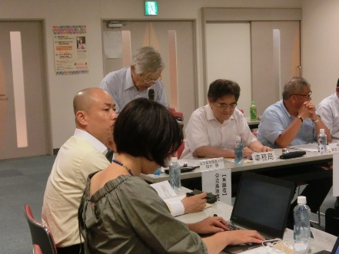
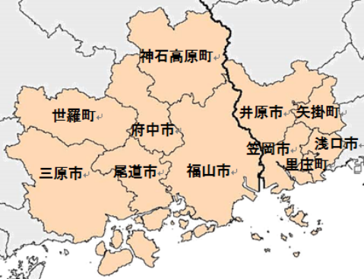
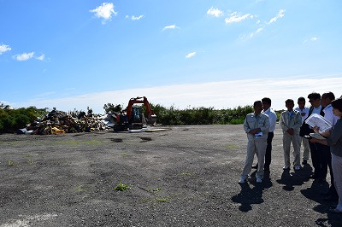
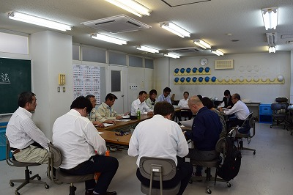
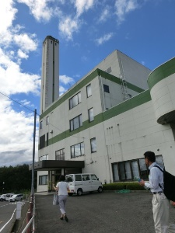
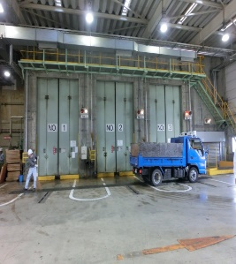
平成２９年度災害廃棄物処理計画策定モデル事業（広島県・岡山県の県境地域）
広島県の4市2町、岡山県の3市2町3組合の合同で南海トラフ巨大地震における災害廃棄物処理体制の検討を実施。本モデル事業の検討成果を活用し、災害廃棄物処理計画を策定予定。
・読み方
三原市（みはらし）
府中市（ふちゅうし）
神石高原町（じんせきこうげんちょう）
世羅町（せらちょう）
井原市（いばらし）
浅口市（あさくちし）
里庄町（さとしょうちょう）
矢掛町（やかげちょう）
基礎情報
意見交換会
対象自治体
地元大学の有識者や関係業界団体を交えて意見交換会を実施
（意見交換会参加者）
鳥取環境大学
モデル事業対象自治体等
広島県
岡山県
関係業界団体（産廃協会・建設業協会）
環境省中国四国地方環境事務所
（広島県側）
福山市、尾道市、三原市、府中市、
神石高原町、世羅町
（岡山県側）
笠岡市、井原市、浅口市、里庄町、
矢掛町、岡山県西部衛生施設組合、
岡山県西部環境整備施設組合、
岡山県井原地区市清掃施設組合
意見交換会
被害想定
現地調査
・南海トラフ巨大地震
モデル事業対象地域内の廃棄物処理施設、仮置場候補地、港湾等の現地調査を実施
（広島県側の現地調査対象）
RDF化施設、1箇所
RDF焼却施設、1箇所
ごみ焼却施設、3箇所
最終処分場、2箇所
リサイクル工場、1箇所
（岡山県側の現地調査対象）
仮置場候補地、2箇所
ごみ焼却施設、2箇所
最終処分場、1箇所
し尿処理施設、1箇所
リサイクル工場、1箇所
港湾（平成16年高潮被災場所）
（チェック項目）
仮置場候補地
所有者、面積、接続道路幅、周辺の土地利用、輸送ルート、等
廃棄物処理施設
耐震対策の有無、インフラ依存度、非常時のアクセス、等
災害廃棄物発生量の推計値
本モデル事業の対象範囲
（広島県側）約614万トン
（岡山県側）約49万トン
本モデル事業の主な内容
①計画の基礎検討
・災害廃棄物発生量の推計
・仮置場、最終処分先の候補検討
②意見交換会の実施
・情報の共有と課題の抽出
・連携協力体制の必要性の確認
③現地調査の実施
・廃棄物処理施設、
仮置場候補地等の確認
④災害廃棄物処理体制の検討
・広域的な応援、連携体制の構築
現地調査

Slide 9
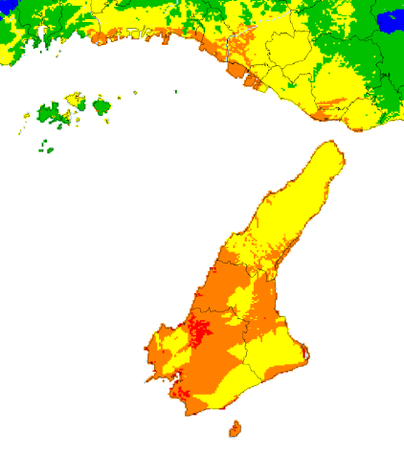
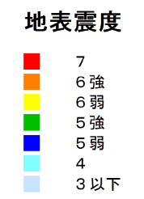
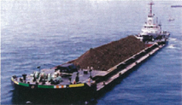
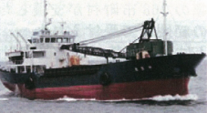
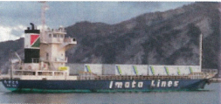
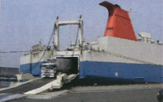
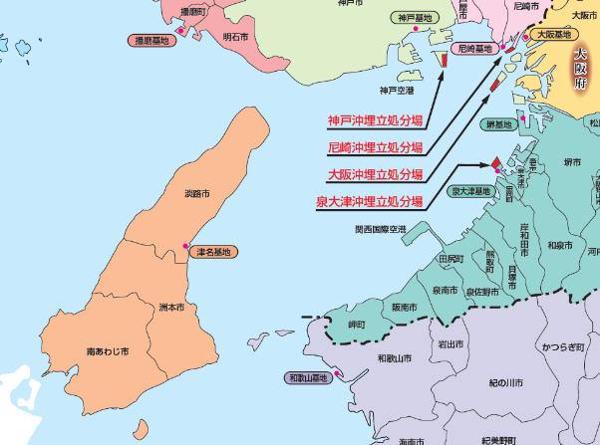
平成２９年度災害廃棄物処理計画策定モデル事業（兵庫県淡路地域）
南海トラフ巨大地震で発生する災害廃棄物については島外処理が必要なため、災害廃棄物の船舶輸送に関する検討を実施。本モデル事業の検討成果を活用し、平成29年度末に災害廃棄物処理計画を策定予定。
基礎情報
利用可能な船種
対象自治体
平時の搬出拠点港湾及び受入先候補地の大阪湾ﾌｪﾆｯｸｽｾﾝﾀｰの港湾施設を勘案し、利用可能な船種を調査して整理
淡路市、洲本市、南あわじ市、
淡路広域行政事務組合
活用可能な船種と特徴
船種 | 船舶イメージ | 特徴
ﾌﾟｯｼｬｰﾊﾞｰｼﾞ船 |  | （荷姿）ﾌﾚｺﾝﾊﾞｯｸ・ばら積 ・大量輸送可能 ・喫水が浅くても接岸可能 ・基本的に荷揚げ施設が必要
ばら積貨物船 |  | （荷姿）ﾌﾚｺﾝﾊﾞｯｸ・ばら積 ・大型船は荷揚げ施設が必要
コンテナ船 |  | （荷姿）専用ｺﾝﾃﾅ ・飛散防止措置が不要 ・荷揚げ施設が必要で、接岸できる港が限られる
RORO船 （ﾌｪﾘｰ） |  | （荷姿）専用ｺﾝﾃﾅ・平ﾎﾞﾃﾞｨ車等 ・トラック積のまま直接輸送可能 ・荷揚げ施設が不要 ・積み下ろしが短時間
被害想定
・南海トラフ巨大地震
最大震度：7
全壊棟数：約20,000棟
※「兵庫県南海トラフ巨大地震津波被害想定（平成26年9月）より
淡路地域
災害廃棄物発生量の推計値
南海トラフ巨大地震の震度分布
災害廃棄物発生量＝約300万トン
災害廃棄物の船舶輸送に関する検討
島外処理先
平時から船舶にて海上輸送する大阪湾広域臨海環境整備センター（大阪湾フェニックスセンター）を島外処理先の候補地に選定し、災害時の活用についてヒアリングを実施
（ヒアリング結果）
災害廃棄物の受入検討にあたっては、港湾管理者等との調整が不可欠
焼却灰受入の可能性はあるが、再資源化物は別途受入先の検討が必要
二次仮置場として活用する場合には、別途岸壁整備や通路整備が必要
搬出港湾の代替拠点
平時の搬出拠点以外のの港湾の利用可能性について調査するため、関係者（洲本市港湾管理課、兵庫県土木事務所）ヒアリングを実施
（ヒアリング結果）
その他の候補地として、４港の利用が可能
４港のうち２港は住宅地が近いため、災害廃棄物の受入にあたっては荷姿をコンテナとする必要がある
４港とも積込機材がないため、船種によっては揚重機と有資格者の調達が必要
島外処理候補地（大阪湾ﾌｪﾆｯｸｽｾﾝﾀｰ）

Slide 10
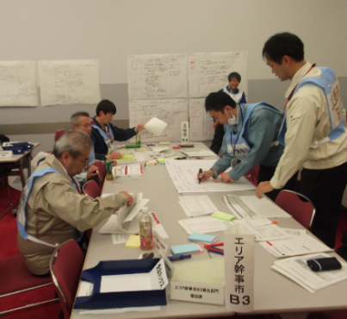
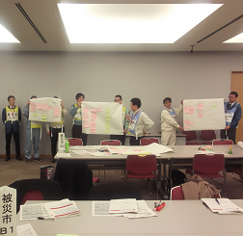
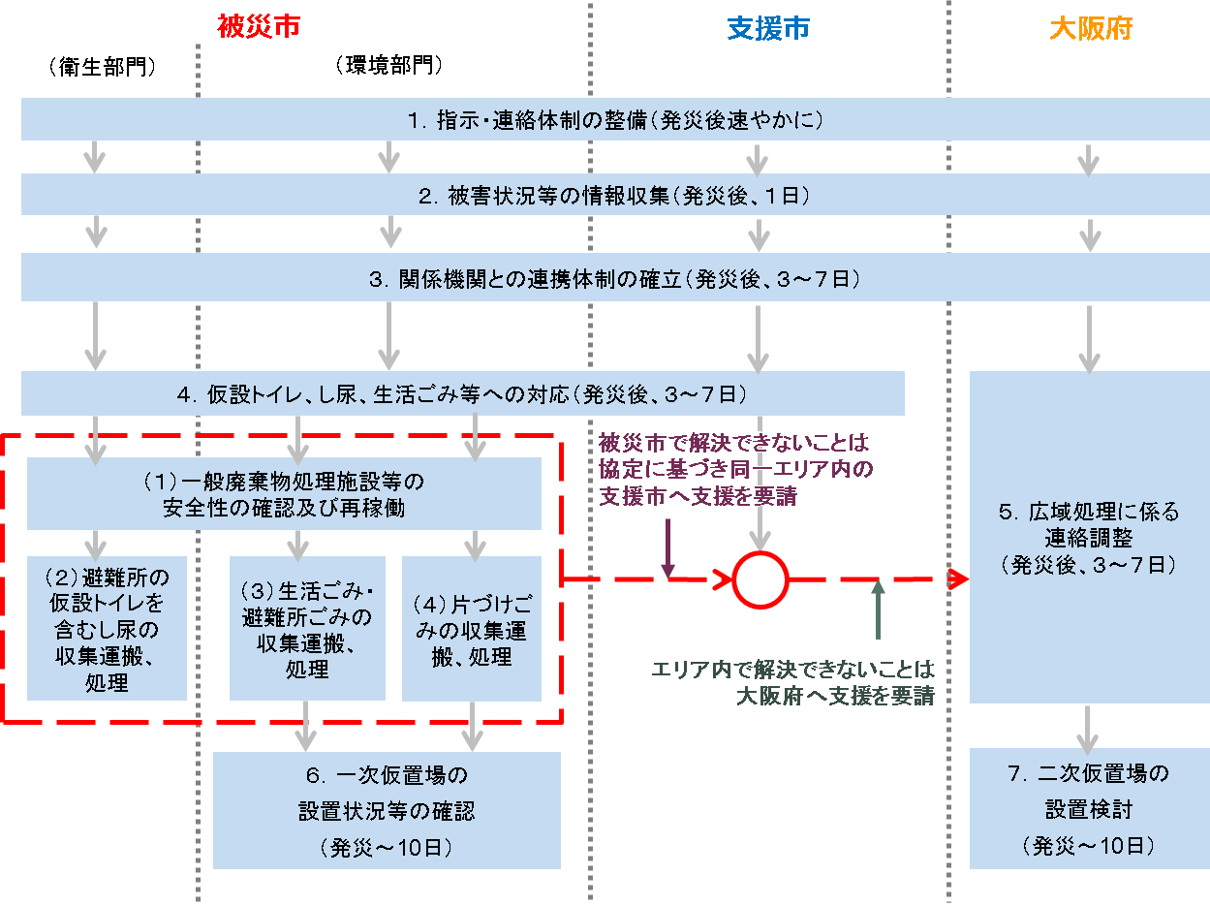
平成29年度災害廃棄物処理に係る図上演習モデル事業（大阪府）
演習の目的
演習で具体的に行うこと
「大阪府災害廃棄物処理計画」に基づく府内連携の手順の確認
災害廃棄物処理の諸課題に関するロールプレイを通じた、担当者のスキルアップ
（１）記録
すべての行動(日時、相手方、内容等)を記録
（２）情報整理
班内の情報共有のため、収集した情報を模造紙等で整理
（３）検討・議論
班として意思決定する際には、都度、班内で議論
（４）情報伝達
≪電話≫電話口での会話を想定し、他班担当者と直接会話
≪FAX・メール≫様式に伝達すべき内容を記載し、各班のボックスに入れる
（５）発表
災害対策本部への経過報告等を想定し、各班から発表
演習終了後には班ごとに振り返り会議を行い、演習を通じて得た成果・課題を発表
実施概要
参加者数や自治体の特性を踏まえ、２回に分けて実施
実施日時：平成29年11月16日、29日
参加者：府及び府内市町村・一部事務組合の一般廃棄物担当職員
（計111名）
ごみ・し尿の担当者が参加。民間団体(大府連・大産連)もオブザーバーとして参加
演習の進め方
参加者は「被災市」「支援市」「エリア幹事市※」「大阪府」のいずれかの班に所属し、災害発生時に行うべき諸業務を手順に沿って模擬的に実施（例：被害状況の把握・報告、人員・資機材の支援要請）
（※大阪府災害廃棄物処理計画に基づく五つの地域エリアの幹事市）
発災後約10日間（情報収集 ～ 体制構築 ～ 生活ごみ等の処理 ～ 一次仮置場の設置）の手順について実施
演習の成果・課題
状況に応じて「想定外」の課題を事務局が各班に付与し、対応能力の向上を図る
多くの参加者から、「府の計画や災害廃棄物処理の手順が理解できた」「連携の大切さを実感した」「平時の演習の重要性が分かった」といった声が寄せられた
一方で、「図上演習という研修手法を良く知らないうちに演習が開始されたので、対応に戸惑った」という意見もあり、今後は、座学による事前研修と図上演習をバランスよく織り交ぜて実施することが有効と考えられる
次年度以降は仮置場設置後の運営管理を対象範囲とした図上演習の実施を検討中
図上演習の流れ

